Slide 1
HI3 KERTAUS

Slide 2
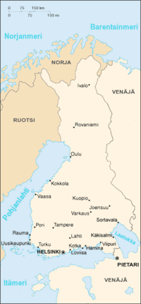
Miksi Suomi sai autonomian 1809?
Aleksanteri I nuori ja liberaali
Napoleonin uhka → nopea rauhoittaminen
Speranski hallintokokeilu
Sprengtporten puskuri
Ruotsin lait takasi hallitsijalle laajan vallan

Slide 3
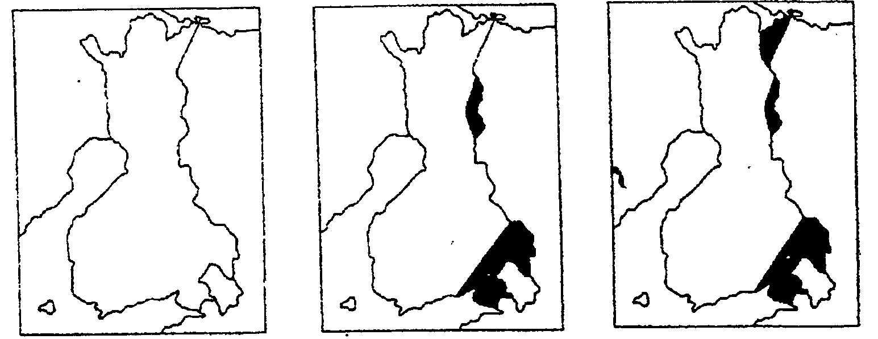
Talvisota ja Moskovan rauha 1940
Tarton rauha 1920
Pariisin rauha 1947

Slide 4
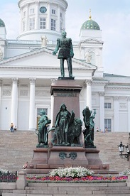
1860-luvun murros
Aleksanteri II → valtiopäivät
Talous, oma markka
Karjatalous
Höyrysahat
Rautatiet
kansalaisyhteiskunta

Slide 5
Sortokaudet
Miksi? Saksan yhdistyminen 1871
  Autonomia
  Slavofiilit, panslavistit
1. 1899-1905, eduskuntauudistus 1906
  Yleinen äänioikeus
2. 1908-1917
Suhtautuminen: myöntyv./perustuslaill.
Jääkäriliike 1915→

Slide 6
Itsenäistyminen 6.12.1917
SDP:n valtalaki kesällä eduskunnassa
  Uudet vaalit → tappio, radikalisoituminen
Bolsevikkien lokakuun vallankumous 1917 Pietarissa
SDP: yhteistyössä
Muut: itsenäisyysjulistus 6.12
Lenin tunnusti 31.12

Slide 7
Mikä sota Suomessa käytiin 1918?
Sisällissota •
Vapaussota •
Luokkasota •
Punakapina•
Kapina •
Vallankumous •
Kansalaissota •
Veljessota •
Vuoden 1918 sota •
Valkoiset
  oikeistoa, porvareita, talonpoikia + saksalaisia ja ruotsalaisia
Neutraali
Punaiset
  vasemmistoa, työläisiä, tilattomia + venäläisiä

Slide 8
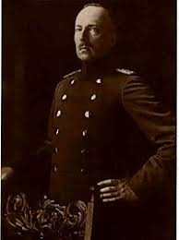
Kuningasseikkailu kesä-syksy 2018
Monarkistit/ tynkäeduskunta
→ Hessenin prinssi Friedrich Karl
→ I ms päättyi 1918 klo 11 Saksan tappioon
→ Karl kieltäytyi
→ Stålhberg pres. 1919

Slide 9
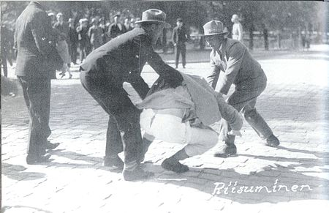
Lapuanliike 1929-32
Kommunismin kitkeminen→ kommunistilait 1930
Svinhufvud presidentiksi
Mannerheim ylös
SDP:n lakkauttaminen
Muita: IKL, AKS, Lotta-Svärd, Suojeluskunnat

Slide 10
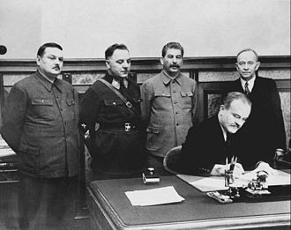
Talvisota marrask. 1939- maalisk. 1940
Mainilan laukaukset
Terijoen hallitus (Otto Ville Kuusinen)
Raatteentien –taistelu
Malli Cajander
Talvisodan henki
Apu jota ei pyydetty/saatu

Slide 11
Talvisodan voimasuhteet
Suomi Neuvostoliitto
sodan alku helmikuu
jalkaväki 300 000 500 000 1 000 000
panssarivaunut 10 2 000 4 000
lentokoneet 114 1 000 3 900
tykistö 420 7 000 15 000

Slide 12
Miksi Suomi vältti miehityksen talvisodassa?
1. suomalaisten taktiikka
  motit
  hiihtojoukot, liikkuvuus, kyky käyttää maastoa hyväksi
  improvisoidut aseet
2. puna-armeijan ongelmat
  pakkanen, vieras maasto
  Stalinin puhdistukset juuri ennen sotaa
  taktinen heikkous → ylivoimaa ei kyetty käyttämään hyväksi
  ylimielisyys; odotukset helposta valloituksesta

Slide 13
Miksi Suomi vältti miehityksen talvisodassa?
3. "talvisodan henki"
  kansa ei jakautunut sodan aikana
  Terijoen hallituksen toiminta epäonnistui
4. Ranskan ja Englannin avuntarjous Suomelle
  Stalin halusi välttää yhteenoton länsivaltojen kanssa ja tarvitsi nopeasti rauhan Suomen kanssa

Slide 14
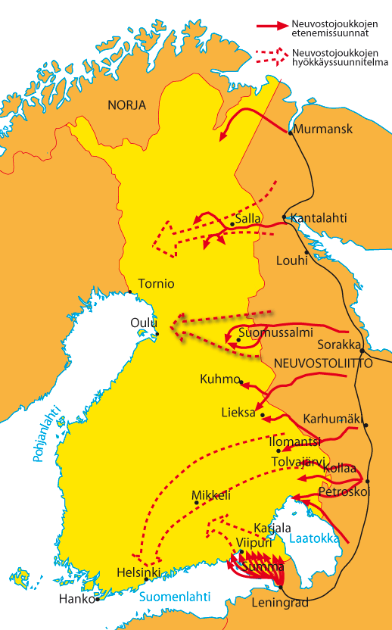
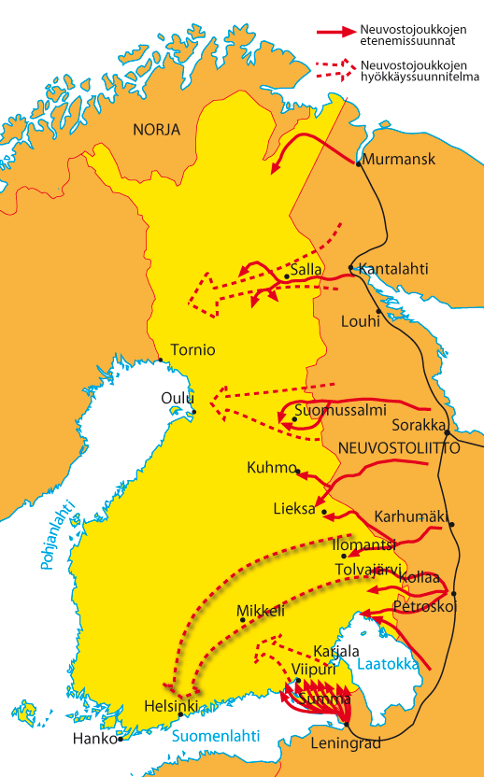
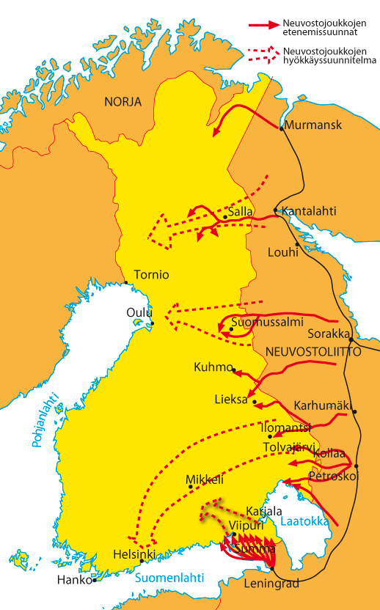
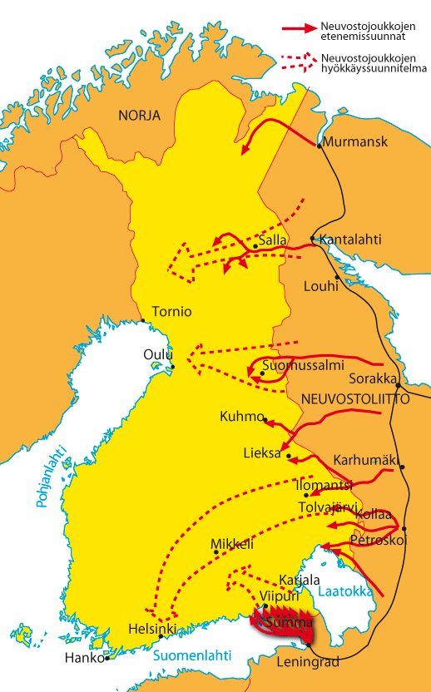

Puna-armeijan hyökkäyssuunnitelma ja hyökkäys talvisodassa
Suomi piti katkaista kahtia Oulun korkeudelta ja estää apujoukkojen saapuminen.
Laatokan pohjoispuolelta tavoiteltiin saarrostushyökkäystä Kannaksen joukkojen selustaan.
Karjalankannaksella tavoitteena oli sitoa suomalaiset joukot taisteluun.
Hyökkäykset torjuttiin, mutta helmikuussa rintama murtui Kannaksella.

Slide 15
Välirauhan aika 1940-41
Ajopuu/ koskivene –teoriat
Kauttakulkusopimus Norjaan
Petsamon nikkelikaivos
Hangon tukikohta NL:lla
Pula

Slide 16
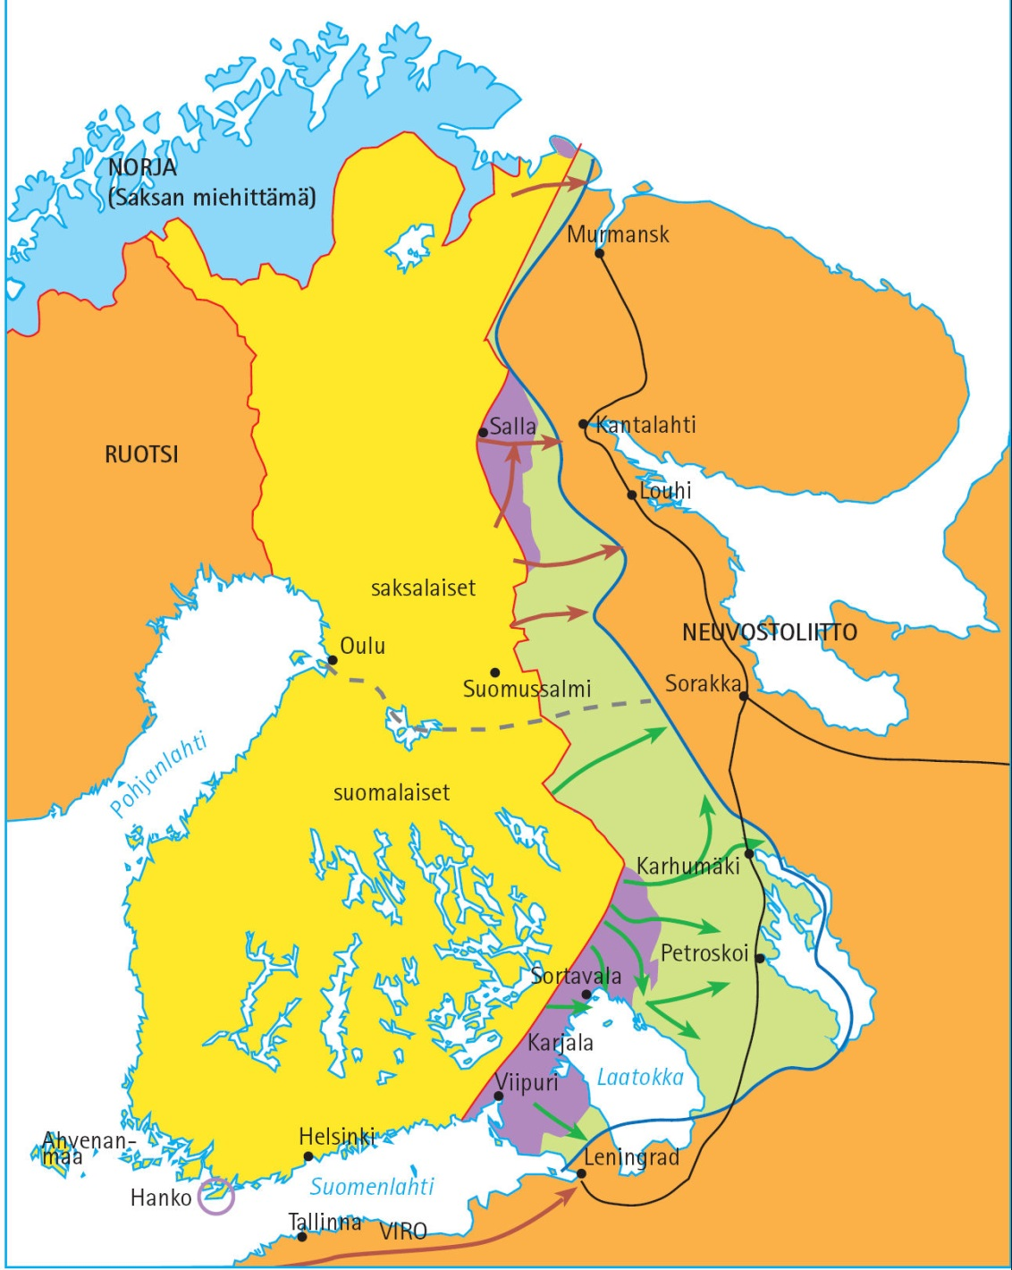
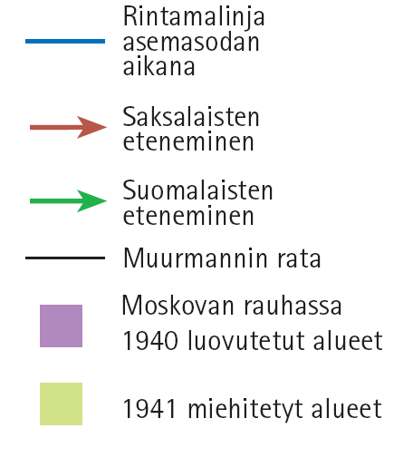
Jatkosota ja Suomen hyökkäys vuonna 1941
suomalaisten tavoitteena ”kolmen kannaksen linja”
suomalaiset valloittivat suhteessa suuren alueen
Muurmannin radan katkaisu
saksalaiset joukot rintamavastuussa Lapissa

Slide 17
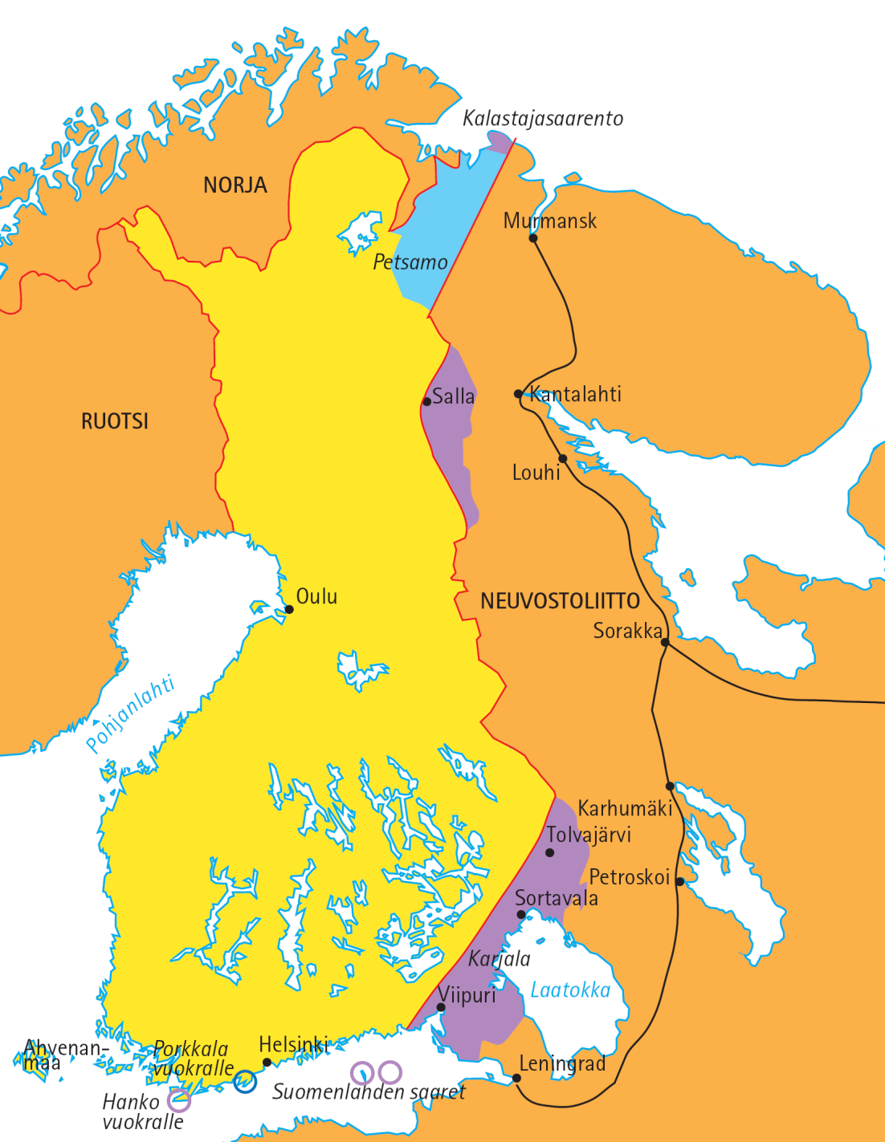
Aluemenetykset talvisodan ja jatkosodan jälkeen

Slide 18
ALOITUSAUKEAMA
Suomi idän ja lännen välissä
- kertaus

Slide 20
Jatkosodan rauhanehdot olivat ankarat.
Moskovan rauhan menetysten lisäksi Suomi menetti toisen käsivarren, Porkkala vuokrattiin, sitouduttiin sotakorvauk-siin ja sotasyyllisten tuomitsemiseen sekä asevoimien rajoituksiin.
Valvontakomissio valvoi rauhanehtojen täyttämistä ja puuttui Suomen sisäisiin asioihin.

Slide 21
Suomen piti muuttaa suhtautumista NL:oon ”ystävälliseksi”.
Vaaran vuodet 1944–48: pelättiin NL:n miehitystä tai Suomen muuttumista kommunistiseksi.
YYA-sopimus 1948
Kriisejä Suomen ja NL:n välillä: yöpakkaset 1958 ja noottikriisi 1961.

Slide 22
Suomettuminen alkoi 1960-luvulla.
suomettumisen ilmentymiä: ei uskallettu arvostella NL:a (itsesensuuri), rähmällään olo, Moskovan kortti, elokuvien ja ohjelmien sensurointi, kielenkäytössä ylistettiin maiden hyviä suhteita (poliittinen liturgia)

Slide 23
Kekkonen toimi presidenttinä 25-vuotta (1956–1981).
Presidentin valtaoikeudet olivat laajat, ja Kekkonen käytti niitä: mm. poikkeuslaki presidentiksi 1973, hajotti eduskunnan usein.
Kekkosen kauden historian tulkinnoissa vielä paljon eroja.

Slide 24
NL:n pelko vaikeutti Suomen liittymistä Länsi-Euroopan taloudellisiin järjestöihin.
Suomi liittyi EFTA:n liitännäisjäseneksi 1961 ja EEC:n ulkojäseneksi 1973.
NL:n romahdettua Suomi aloitti EU-neuvottelut ja liittyi jäseneksi vuonna 1995.

Slide 25
Suomen tavoitteena oli:
säilyttää itsenäisyys ja puolueettomuus
pitää NL tyytyväisenä
ylläpitää hyvät kauppasuhteet länteen
Suomi onnistui tavoitteissaan hyvin.

